Slide 1
BÜYÜME - GELİŞME GERİLİĞİ
DR. CEYHUN YURTSEVER
KTÜ AİLE HEKİMLİĞİ ABD
26.05.2015

Slide 2
Amaç
Büyüme gelişme geriliği hakkında bilgi ve beceri kazandırmak

Slide 3
Öğrenim hedefleri
Büyüme gelişme geriliğinin tanımını yapabilmek
Gelişme geriliği tanısında kullanılabilecek 4 farklı tanı kriterini açıklayabilmek
Medyan ağırlığın yüzdesini hesaplayabilmek
Gelişme geriliği olan bir çocuğun beslenme planını yapabilmek
Gelişme geriliği olan bir çocuğun sevk kriterlerini sayabilmek
Gelişme geriliğinde sürekli takibin önemini kavramak

Slide 4
Plan
Tanımlar
Genel bilgiler
Tanı
Etiyoloji
İzlem
  Büyüme
    Baş çevresi
    Boy
    Ağırlık
  Gelişme
Ayırıcı tanı
Tedavi
  Beslenme
  İlaç
  Sosyal destek
Sevk kriterleri

Slide 5
Tanımlar
Büyüme: Hücre sayısı ve hücre büyüklüğünün artması sonucu vücut hacminin ve kütlesinin artmasıdır.
Gelişme: Hücre ve dokuların yapı ve bileşimindeki değişimler sonucu biyolojik değişim kazanmasıdır.
Büyüme – gelişme geriliği: Erken çocukluk döneminde yetersiz büyüme yada büyümeyi sürdürmekte yetersizliktir.
Gelişme geriliği: konuşma ve dil gelişimi, motor gelişim, sosyal gelişim ve bilişsel gelişim alanlarındaki gerilik olarak tanımlanır.

Slide 6
Genel Bilgiler
Büyüme gelişme geriliği çocuklara sağlık hizmeti sunan tüm hekimlerin karşı karşıya kaldığı önemli bir sorundur.
Büyüme geriliği önemli organ işlev bozukluğunun ilk belirtisi olabilir.
Gelişim bozuklukları tedavi başladıktan sonra bile devam edebilir.

Slide 7
BGG, ABD’de erken çocukluk döneminde en sık görülen hastalıklardan birisidir.
Tüm sosyoekonomik gruplarda görülmekle beraber, yoksul ailelerin çocukları daha çok etkilenmekte ve ardıl etkileri daha şiddetli olmaktadır.
Yoksul çocuklarının %10’unda BGG ile uyumlu belirtiler mevcuttur.

Slide 8
Tanı
Hala gelişme geriliğinin herkes tarafından kabul edilen ortak bir tanımı yapılamamıştır.
BGG ile ilgili tanımlar şunları içerir:
  Devamlı kilo kaybı.
  Büyüme geriliği yanı sıra davranış ve gelişme geriliği.
  Vücut ağırlığının yaşa göre üçüncü persentilin altında olması.
  Vücut ağırlığının herhangi bir zaman içinde iki ana persentil düşmesi.

Slide 9
BGG için klinik olarak en faydalı yöntem çocuğun yaşına göre medyan ağırlığının yüzdesinin belirlenmesidir.

Slide 10
Yetersiz beslenmenin derecesi
Yaşa göre medyan ağırlığın yüzdesi | Yetersiz beslenmenin derecesi | Öneri
%76-90 | Hafif | Ayaktan izle
%61-75 | Orta | Acil ayaktan değerlendirme
<%61 | Şiddetli | Yakın kilo takibi Hastaneye yatış Beslenme desteği Evde değerlenedirme

Slide 11
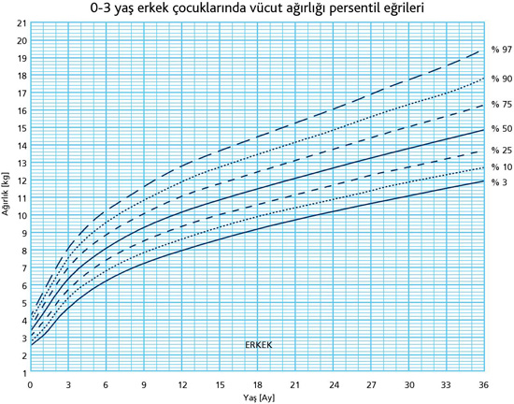

Slide 13
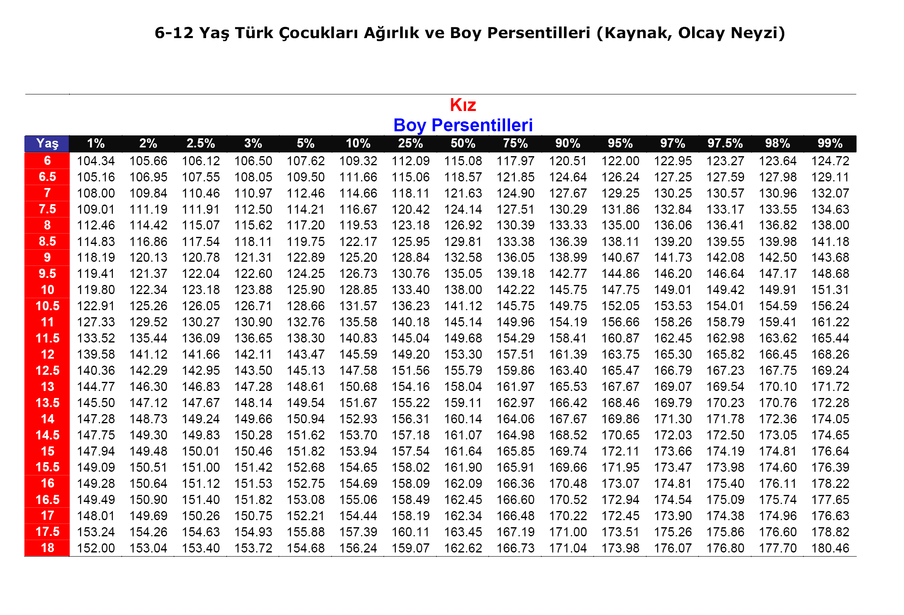

Slide 14
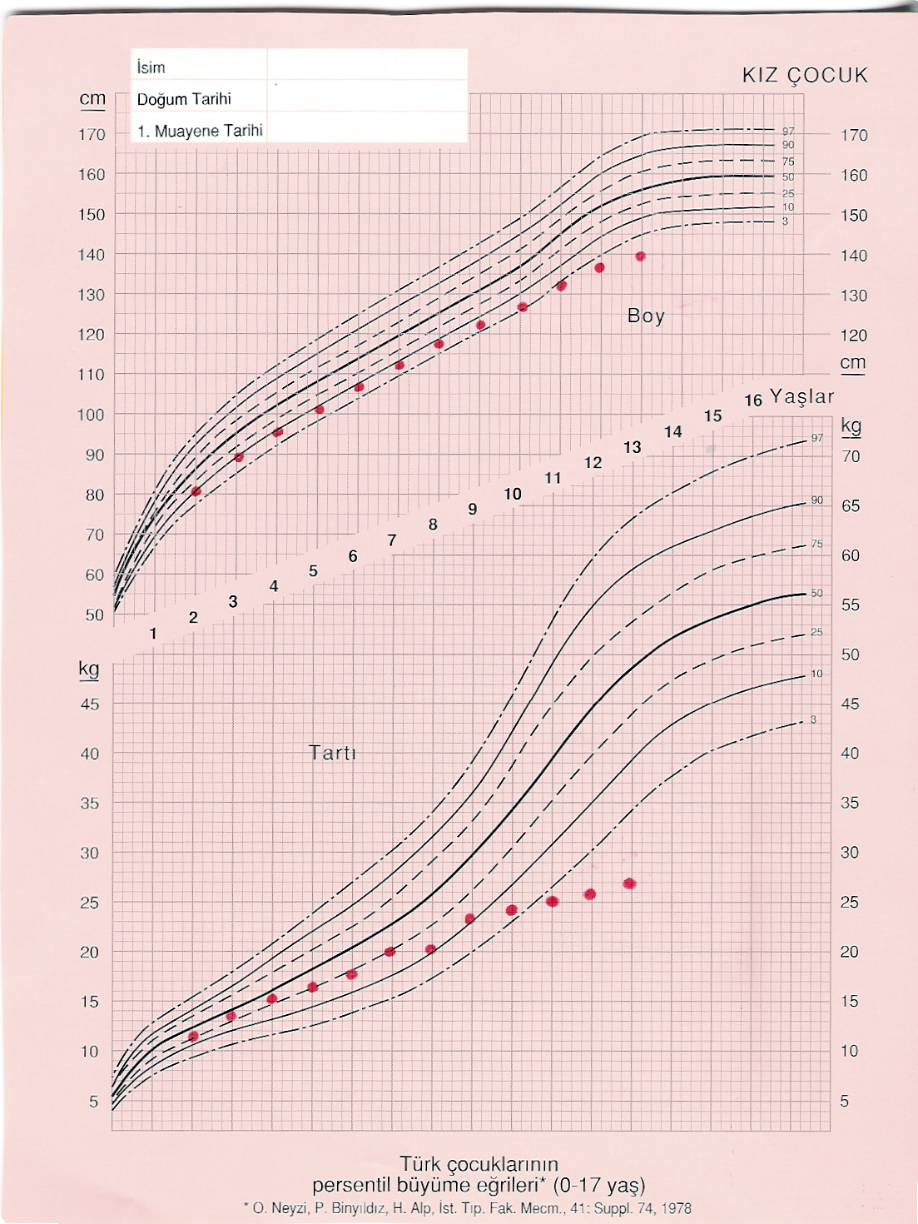

Slide 15
Etiyoloji
Yetersiz kalori alımı | Yetersiz kalori emilimi | Aşırı kalori harcanması
İnfant ve küçük çocuk
Emme problemleri | Gıda alerjileri | Tiroid hastalıkları
Uygun olmayan hazır mama | Malabsorpsion | Kronik enfeksiyon yada immun yetmezlik
GÖRH | Pilor stenozu | Kronik AC hastalığı
Bakıcı depresyonu | GI atrezi yada malformasyon | Konjenital kalp hastalığı
Yetersiz beslenme | Doğuştan metabolizma hastalığı | Malignite
Yarık damak, dudak

Slide 16
Yetersiz kalori alımı | Yetersiz kalori emilimi | Aşırı kalori harcanması
Çocuk ve adelosan
Psikolojik bozukluk | Gıda alerjisi | Tiroid hastalıkları
Yeme bozuklukları | Çöliyak | Kronik enfeksiyon yada immun yetmezlik
GÖRH | Malabsorbsiyon | Kronik AC hastalığı
İBS | İBH | Konjenital kalp hastalığı
 | Doğuştan metabolizma hastalığı | Malignite

Slide 17
İzlem
Prenatal dönemde başlar, adolesan dönemin sonuna kadar devam eder (dünyada).

Slide 18
İzlem sıklığı (Türkiye)
Doğumda
Doğum sonrası ilk 48 saat içinde
15. günde
41. günde
2., 3., 4. aylarda ayda bir kez
6., 9. ve 12. aylarda üç ayda bir kez
1-3 yaş arası altı ayda bir kez
3-6 yaş arası yılda bir kez.

Slide 19
Her kontrolde;
  Boy,
  Ağırlık,
  Baş çevresi ölçülmeli
  Bunlar büyüme eğrileri üzerine işaretlenmelidir.

Slide 20
Çocuğun yaşı doğru olarak hesaplanmalıdır.
Ölçümler aynı kişi tarafından, ayarlanabilen, duyarlı ölçü aletleri ile yapılmalıdır.
Her çocuğun kendisine ait büyüme eğrileri olmalıdır.

Slide 21
İzlem - Büyüme
Süt çocukluğu ve çocukluk döneminde büyüme başlıca
  Boy,
  Ağırlık,
  Baş çevresi (2 yaşa kadar) ölçümleri ile izlenir.
Puberte döneminde ise büyümenin doğru olarak izlenebilmesi için puberte gelişiminin de değerlendirilmesi gerekir.

Slide 22
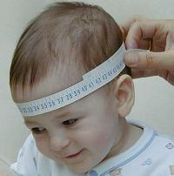
Baş çevresi
0-3 ay:
  2cm/ay
3-6 ay:
  1cm/ay
6-12 ay:
  0,5cm/ay
  Term bebekte doğumda ortalama 35 cm

Slide 23
Baş Çevresi
1 yaşında 46 cm
2 yaşında 48 cm
5 yaşında 50 cm’ye ulaşır

Slide 24
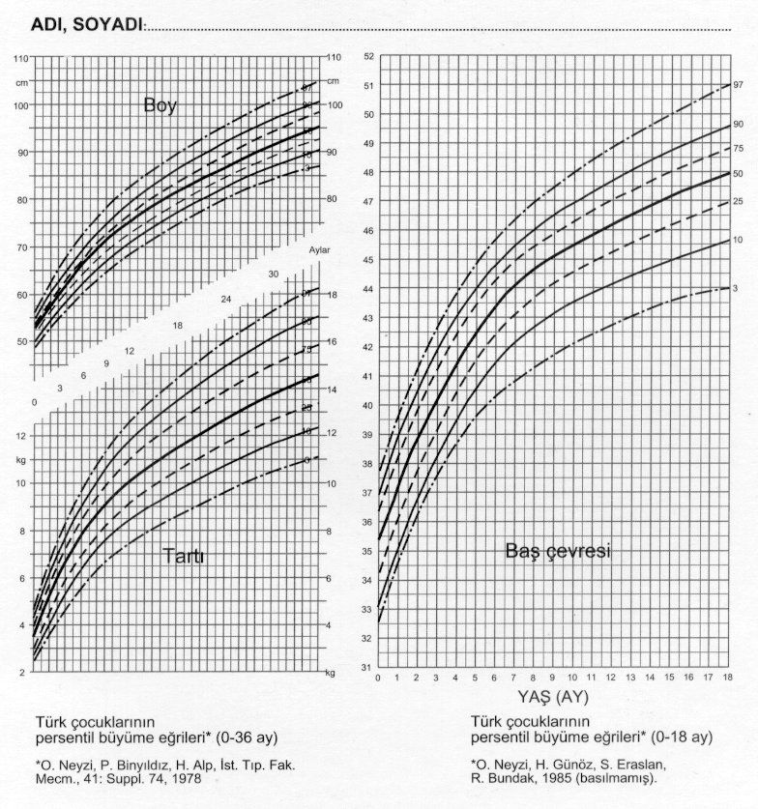

Slide 25
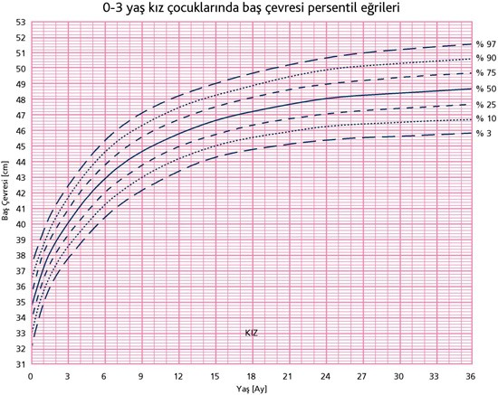
Baş çevresi

Slide 26
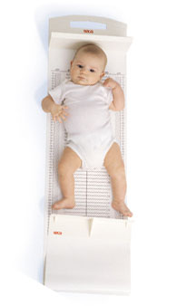
Boy
0-3 ay: 3,5cm/ay
3-6 ay: 2cm/ay
6-9 ay: 1,5 cm/ay
9-12 ay: 1,2 cm/ay
Boy (cm) = yaş (yıl) x 6 + 80
  Term bebekte doğumda ortalama 50cm

Slide 27
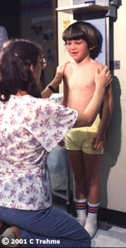
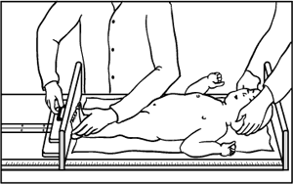
Boy ölçümü (0-2 yaş)
Boy ölçümü (>2 yaş)

Slide 28
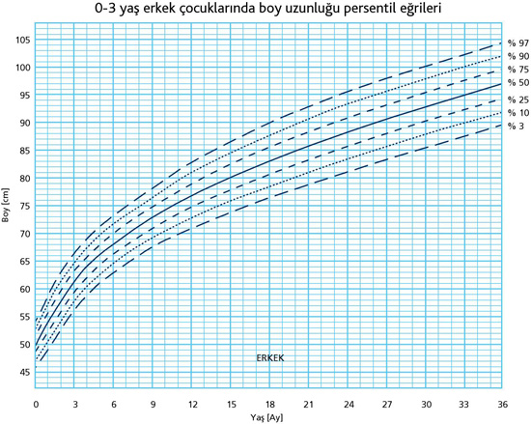
Boy

Slide 29
Örnek 1
  Anne boyu:170
  Baba boyu:183
  Olan kız çocuğun
Örnek 2
  Anne boyu: 160
  Baba boyu: 168
  Olan erkek çocuğun
HEDEF BOYU???

Slide 30
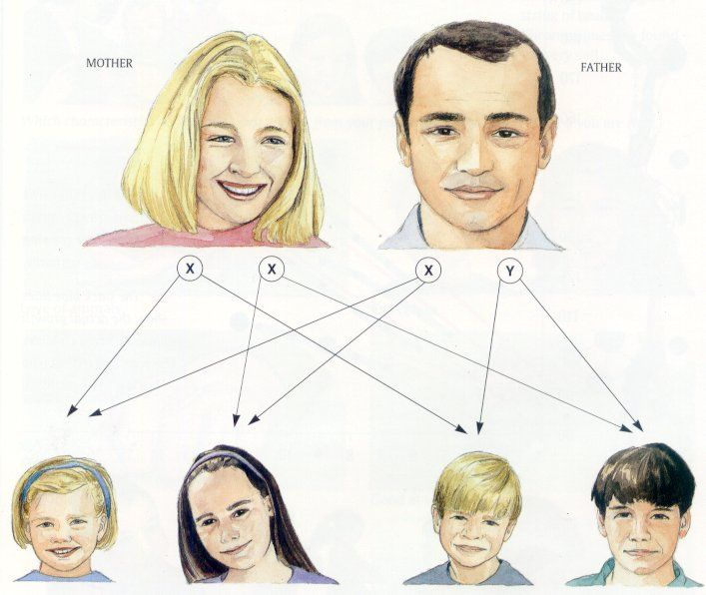
HEDEF BOY
(TARGET HEİGHT)
KIZ ÇOCUK: [ Anneboyu + (Baba boyu - 13)]
2
± 6.0 cm
ERKEK ÇOCUK:[ Baba boyu + (Anne boyu + 13)]
2
± 7.5 cm

Slide 31
Örnek 1
  (170+183-13)/2=170 cm 164-176 cm
Örnek 2
  (167+160+13)/2=170 cm 163-177 cm

Slide 32
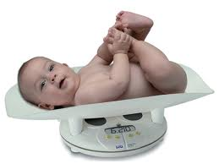
Ağırlık
0-3 ay: 30 gr/gün
3-6 ay: 20 gr/gün
6-9 ay: 15 gr/gün
9-12 ay: 12 gr/gün
1-3 yaş: 8 g/gün
1-6 yaş arası çocuklarda
  Vücut ağırlığı = Yaş (yıl) x 2 + 8

Slide 33

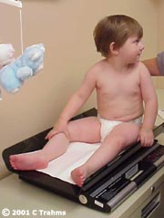
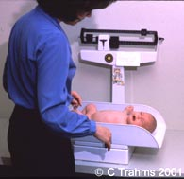
Ağırlık ölçümü - küçük çocuk

Slide 34

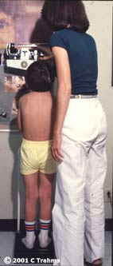
Ağırlık ölçümü - büyük çocuk

Slide 35
Ağırlık
İlk 1 haftada yenidoğan bebekler ağırlığının % 5’ini kaybeder
10. günde doğum ağırlığına ulaşır
5 aylıkken doğum ağırlığının 2 katına,
Bir yaşında 3 katına ulaşır
3 yaşında 4 katı,
5 yaşında 6 katı,
10 yaşında 10 katı olur.

Slide 36
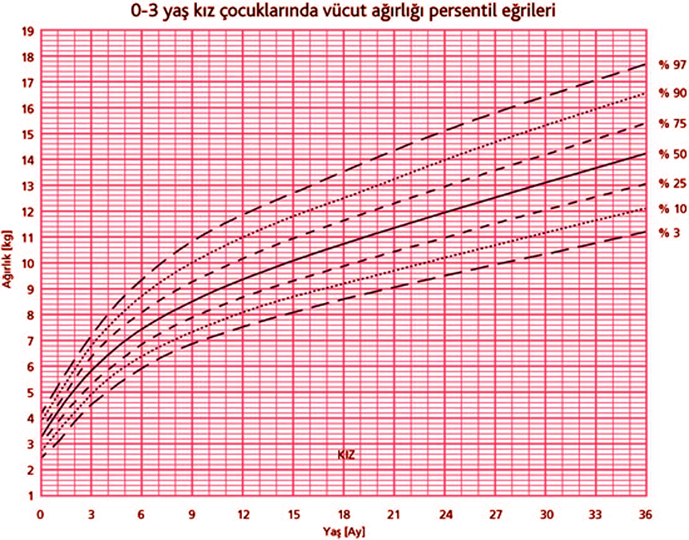
Ağırlık

Slide 37
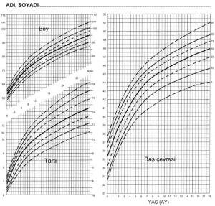
Büyüme
Her çocuğun kendisine ait büyüme eğrileri olmalıdır.

Slide 38
Gelişme
Her izlemde gelişim basamakları değerlendirilmelidir.
  İşitmesi, konuşması, ellerini kullanması, vücut hareketleri
  İsteklerini anlatabilmesi, iletişim kurması
  Oynadığı oyunlar hakkında bilgi alınmalıdır.

Slide 39
Gelişme
Gelişim testlerinin doğumdan itibaren belirli aralıklarla uygulanması önerilmektedir.
  0-6 yaş arasında en az 4 kez
Denver 2 gelişim skalası
Gelişimi izleme ve destekleme rehberi !!

Slide 40
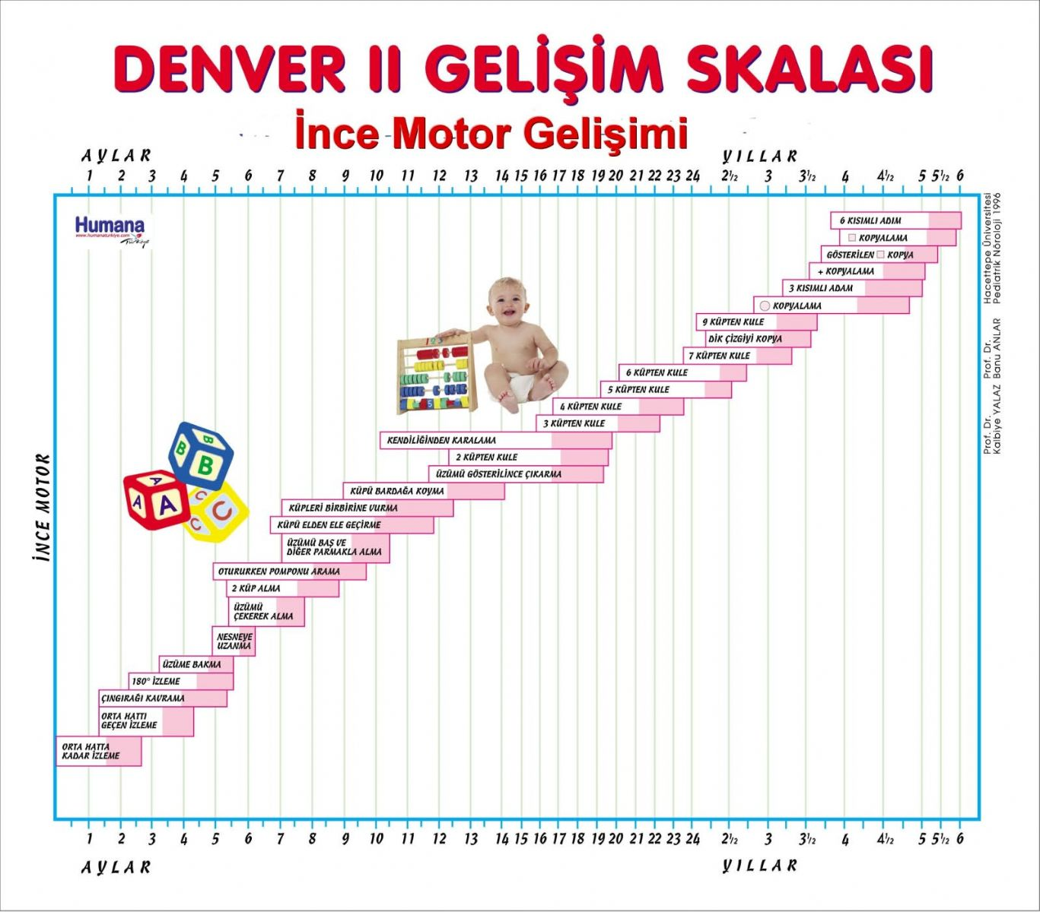
Notes:
40

Slide 41
Gelişme-alarm
2 ay
  Görüntü ve seslere doğru dönüp yanıt vermeme
4-5 ay
  Sosyal gülümseme ya da ses çıkarmanın olmaması
8-9 ay
  Eşyalara uzanamama ya da duygu/ifadeleri paylaşmama
12. ay
  Bakıcısıyla ifade ya da taklit sesleriyle iletişim kurmama
18. ay
  İkiğ aşamalı emirleri izlemenin olmaması
24. ay
  İhtiyaçlarının karşılanmasını istemede sözcükleri kullanmama
36-48. ay
  Bakıcıyla düşünsel paylaşımın olmaması

Slide 42
Ayırıcı Tanı
Küçük bir çocuk ile gelişmesi geri kalmış bir çocuk arasında ayrım yapmak çok önemlidir.
BGG ayırıcı tanısında
  ailesel boy kısalığı,
  Turner sendromu,
  normal büyüme varyantı,
  prematürite,
  endokrin işlev bozukluğu
  büyümeyi engelleyen genetik sendromlar

Slide 43
BGG bulunan çocukta önce tartı azalması gözlenir. Boyuna uzama hızı bir süre etkilenmez.
Ailesel boy kısalığı olan çocuklarda ise boy ve tartı eğrileri eş zamanlı olarak değişir.
Hipotroidizm gibi endokrin bozukluklarda önce boyuna uzama hızı yavaşlar (düz bir eğri çizebilir).

Slide 44
Preterm çocuğun büyüme parametreleri gestasyonel yaşa göre düzeltilmelidir:
  baş çevresi 18. aya,
  kilo 24. aya ve
  boy 40. aya kadar düzeltilir.

Slide 45
BGG ile yapısal büyüme geriliği veya ailesel boy kısalığı arasındaki ayırıcı tanıda aile öyküsü yardımcı olur.
Eğer çocuğun büyüme eğrisi ortalama ebeveyn uzunluğuna uygunsa, endişeye gerek yoktur.

Slide 46
En çok yapısal büyüme gecikmesi bulunan çocukla BGG arasında ayırıcı tanı yaparken sıkıntı çekilmektedir.
Bu çocuklarda, BGG’de olduğu gibi, boya göre tartı azalmıştır.
Bununla beraber, BGG bulunan çocukların aksine, bu çocuklar sonuçta sabit bir eğride hem kilo alırlar, hem de boyları uzar.

Slide 47
Anne sütü ile beslenen çocuklar normal bir büyüme izlerken büyüme eğrilerine uymayabilirler.
Bu çocuklar 4-6 ay sonra akranlarına göre daha düşük tartılı olabilirler ama 12 ay sonra mama ile beslenen çocukların tartısını yakalarlar.
Diğer taraftan, erken süt çocukluk döneminde tartı azalması başarısız bir emzirmenin göstergesi olabilir ve BGG olarak yorumlanmalıdır.

Slide 48
Tedavi - Beslenme
Tedavinin temelini beslenme oluşturur.
Günlük kalori ihtiyacı 1,5-2 katına çıkmıştır.
150-200 kal/kg/gün
3-5 gr/kg/gün protein (Gelişmekte olan ülkelerde bazı çocukların 12 g/kg/gün proteine gereksinim duyduklan bildirilmiştir!)

Slide 49
Normalin iki katı gıda alınması zordur.
Bazı firmalar süt çocuklarına yönelik yüksek kalorili solüsyonlar sunmaktadır (100 cal/100g).
Daha büyük çocuklar için daha yüksek kalorili gıdalar eklemek mümkün olabilir.

Slide 50
Bisküvilerin yumuşatılmasın­da süt yerine kaymak kullanılabilir.
Meyvelerin yanına peynir ezmesi eklenebilir.
Hazır kahvaltılık içecekler ara öğün olarak verilebilir.
Yüksek kalorili bir diyetin hazırlanmasında bir diyet uzmanının görev alması önerilir.

Slide 51
Büyümenin ilk ay içinde yakalanması beklenir.
Bununla beraber, bazı çocuklarda yüksek kalorili beslenmeye başladıktan iki hafta sonrasına kadar tartı almasında hızlanma gözlenmez.
Çocuklar genellikle yakalama döneminde normal günlük beklenen kilo alımının iki katı ağırlık kazanırlar.
Çocuğun ne kadar hızla kilo aldığı önemli değildir, ağırlık artışı vücut kitlesinin %45-65 oranında olacaktır.

Slide 52
Tedavi - İlaçlar
BGG tedavisinde yeri olan ilaç sayısı azdır ve bunlar da beslenmenin desteklenmesine yardımcı olan ilaçlardır.
Demir
Çinko
D vitamini

Slide 53
Tedavi - Sosyal Destek
Aile hekimi tarafından çocuğun sık takip edilmesi sayesinde hem tartı artışı ölçülebilir, hem de endişeler giderilebilir.
Sosyal hizmet uzmanlarının desteği sayesinde hastaneye yatışlarının azaldığı ve tartı artışının hızlandığı gösterilmiştir.
Gelişme geriliği bulunan çocuklarda erken değerlendirme ve uygun terapistlerin yardımı gereklidir.

Slide 54
Sevk veya Hastaneye Yatırma Koşulları
İlk değerlendirmede
  bradikardi veya hipotansiyon
  yaşına göre medyan ağırlığı %61’in altında olan çocuklar
  Kan şekeri düşük olan çocuklar
Kistik fibrozis gibi özel bakım gerektiren altta yatan organik bir hastalık
Özel testlere ihtiyaç olduğu düşünülen durumlar (örneğin, çölyak hastalığı veya eozinofilik enterit incelemesi için endoskopik biyopsi)
Ayrıca, hekim tedaviden 1-2 ay sonra büyümeyi yakalayamayan bir çocuğun yeniden değerlendirilmesi için sevk ihtiyacı duyabilir.
aile içi şiddet veya ihmalden şüpheleniliyorsa

Slide 55
Özet
Gelişme geriliği tanısında kullanılabilecek kriterler neler?
Gelişme geriliği olan bir çocuğun sevk kriterleri nelerdir?

Slide 56
Örnek 1
Takip edilen bir erkek çocukta;
  3. ayda 6,5 kg
  6. ayda 8,5 kg
  9. ayda 9 kg
  12. ayda 9,5 kg
  15. ayda 9,5 kg
  18. ayda 10 kg
  21. ayda 10,5 kg

Slide 57
Örnek 2
Takip edilen bir erkek çocukta;
  3. ayda 5,5 kg
  6. ayda 6,5 kg
  9. ayda 7 kg
  12. ay atlanmış
  15. ayda 8 kg !!!
  18. ayda 8,3 kg
  21. ayda 8,5 kg

Slide 58
Teşekkürler

Slide 59
Kaynaklar
Current Aile Hekimliği Tanı ve Tedavi
Failure to Thrive: An Update, American Family Physician, April 1, 2011, Volume 83, Number 7
Sağlam Çocuk İzlemi, Dr. Rahman Kuri
BÜYÜME ve bOZUKLUKLARI, Prof.Dr.Gülay Karagüzel

